Slide 1
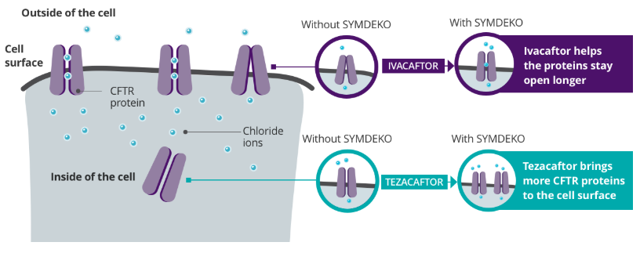

EXPERIENCIA CON LOS NUEVOS FARMACOS (TEZACAFTOR E IVACAFTOR) EN PACIENTES
CON FIBROSIS QUISTICA EN UN HOSPITAL DE TERCER NIVEL
L. Carrasco Hernández¹⁻², V. Muñoz Ruíz³ , I. Delgado Pecellín²⁻³, L. Román Rodríguez¹, M. Moreno Ortega³,
JL. López-Campos¹⁻², E. Quintana Gallego¹⁻².
1.Unidad Médico-Quirúrgica de Enfermedades Respiratorias. Hospital Universitario Virgen del Rocío. Sevilla.
2.CIBER de Enfermedades Respiratorias (CIBERES), Instituto de Salud Carlos III, Madrid, España.
3.Unidad de Neumología y Alergias del Hospital Infantil Virgen del Rocío. Sevilla.
INTRODUCCIÓN Y OBJETIVOS
Tezacaftor (fármaco corrector) aumentan el transporte intracelular de la proteína CFTR para que alcance la superficie celular. Ivacaftor (potenciador) mejora su función.
Indicaciones Tezacaftor-ivacaftor:
  ≥12 años
  Mutación F508del en homocigosis o heterocigotos.
El objetivo de este trabajo es conocer los efectos clínicos de los nuevos fármacos (Tezacaftor-ivacaftor) en los pacientes con fibrosis quística de nuestra unidad.
Espacio extracelular
Sin SYMDEKO
Con SYMDEKO
Sin SYMDEKO
Con SYMDEKO
METODOLOGÍA
Estudio descriptivo retrospectivo de pacientes con fibrosis quística en tratamiento con tezacaftor-ivacaftor.
Variables analizadas: edad, sexo, función pulmonar, peso, número de exacerbaciones, antibioterapia y efectos adversos relacionados con la medicación.
Antes de iniciar el tratamiento y tras 27-30 meses de tratamiento.

Slide 2
RESULTADOS
Gráfico 2. Diferencias en el FEV1
Tabla 1. Características basales
Mutaciones del CFTR | F508del/F508del
Sexo | 100% varones (6)
Edad media | 20,83±9,98 años
Número de exacerbaciones año previo | 3,66±2,66
Infección bronquial crónica SAMS | 83,3% (5)
Infección bronquial crónica P.aeruginosa | 16,7% (1)
FEV1 (ml)
0,22 ±0,79l
Gráfico 3. Diferencias entre el peso
Gráfico 1. Diferencias en el número de agudizaciones
3,66±2,66
Peso (Kg)
0,88±2,23 kg
0,83±0,98
CONCLUSIÓN
Los resultados objetivados en nuestro estudio son satisfactorios debido a que se evidencia una estabilización en la función pulmonar, ganancia de peso y reducción del número de exacerbaciones sin la presencia de efectos secundarios.

